Slide 1
СТАТИСТИКА НАУКОВО-ТЕХНІЧНОЇ ТА ІННОВАЦІЙНОЇ ДІЯЛЬНОСТІ

Slide 2
Зміст лекції
1. Сутність і значення науково-технічної та інноваційної діяльності в економічному розвитку країни
2. Види інновацій
3. Фінансові ресурси інноваційної та науково-технічної діяльності
4. Система показників науково-технічної та інноваційної діяльності
5.Оцінювання ефективності науково-технічної та інноваційної діяльності

Slide 3
1. Сутність і значення науково-технічної та інноваційної діяльності в економічному розвитку країни
Рівень науково-технічного розвитку в сучасному світі є не тільки одним із найважливіших показників соціально-економічного прогресу країни, а й основним ресурсом її економічного зростання. Він визначає місце країни в світовій економіці.
Розвиток науки, доступ до новітніх технологій та ефективні навчальні технології є на сьогодні важливими складовими моделі стійкого розвитку передових країн.
З метою розвитку науково-технічної та інноваційної діяльності в Україні прийнято Закони «Про наукову і науково-технічну діяльність» та «Про інноваційну діяльність».

Slide 4
Закон України «Про наукову і науково-технічну діяльність» визначає правові, організаційні та фінансові засади функціонування й розвитку в сфері наукової та науково-технічної діяльності, створює умови для провадження наукової та науково-технічної діяльності, задоволення потреб суспільства і держави в технологічному розвитку шляхом взаємодії освіти, науки, бізнесу та влади.
У першому розділі (стаття 1) цього Закону наведено таке визначення: «Науково-технічна діяльність – наукова діяльність, спрямована на одержання і використання нових знань для розв’язання технологічних, інженерних, економічних, соціальних тагуманітарних проблем, основними видами якої є прикладні наукові дослідження та науково-технічні (експериментальні) розробки»

Slide 5
Науково-технічні (експериментальні) розробки – це науково- технічна діяльність, що базується на наукових знаннях, отриманих у результаті наукових досліджень чи практичного досвіду, та провадиться з метою доведення таких знань до стадії практичного використання.
Правові, економічні та організаційні засади державного регулювання інноваційної діяльності в Україні визначає Закон «Про інноваційну діяльність». Він встановлює форми стимулювання державою інноваційних процесів і спрямований на підтримку розвитку економіки України інноваційним шляхом.
У загальноприйнятому значенні інновації – це результати наукових досліджень і розробок, що здатні покращити технічні, економічні, споживчі характеристики наявної продукції, процесів, послуг або стати основами нових.

Slide 6
Інновація (нововведення) – це кінцевий результат діяльності зі створення нового або вдосконаленого продукту, який реалізується на ринку, нового або вдосконаленого технологічного процесу, який використовується в практичній діяльності.
Під інноваційною діяльністю розуміють усі наукові, технологічні, організаційні, фінансові та комерційні дії, що реально призводять до здійснення інновацій або задумані з цією метою.
Під упровадженням інновацій розуміють уведення у вживання будь-якого нового або значно вдосконаленого продукту (товару, послуги) або процесу, нового методу маркетингу чи нового організаційного методу в діяльності підприємства, організації робочих місць або зовнішніх зв’язків.
Інноваційна продукція – це продукція, яка є новою або значно вдосконаленою в частині її властивостей або способів використання. Новими продуктами вважають товари та послуги, що суттєво відрізняються своїми характеристиками або призначенням від продуктів, що виготовлялися підприємством раніше.

Slide 7
Інноваційну продукцію поділяють на нову для ринку та нову для підприємства.
Інновація є новою для ринку, коли підприємство, що впровадило інновацію першим, виводить її на ринок (вітчизняний або міжнародний).
Мінімальний рівень новизни для зарахування будь-якої зміни до категорії «інновація» визначають як нове для підприємства. Продукт уже може виготовлятися на інших підприємствах, але якщо він є новим або істотно поліпшеним для цього підприємства, то така зміна розглядається для нього як інновація.
Інноваційним визнається підприємство будь-якої форми власності, якщо більше ніж 70 відсотків загального обсягу його продукції в вартісному вимірі за звітний період складають інноваційна продукція або інноваційні продукти [8].
Інноваційне підприємство може функціонувати в вигляді інноваційного центру, бізнес-інкубатора, технополісу, технопарку тощо.
Науково-технічний прогрес – це неперервний процес відкриття та використання нових знань у суспільному виробництві, який надає можливість поєднати існуючі ресурси для випуску високоякісних кінцевих продуктів із найменшими витратами.

Slide 8
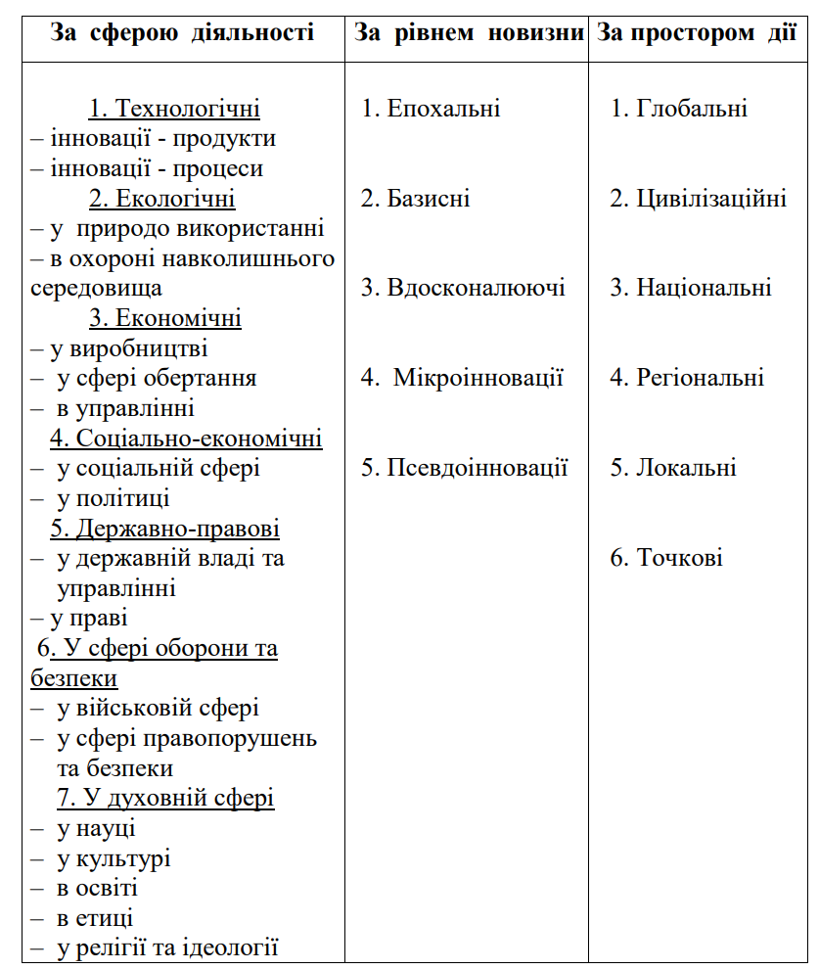
2. Види інновацій

Slide 9
Базисні (фундаментальні) інновації – це інновації, які радикально змінюють застарілий та формують новий напрямок діяльності.
Псевдоінновації – це зовнішньо несуттєві зміни продуктів або процесів, які не мають принципової новизни та не надають жодних переваг для споживачів.

Slide 10
3. Фінансові ресурси інноваційної та науково-технічної діяльності
Венчурний капітал – це ризиковий капітал та інвестиції в науково-технічний розвиток.
У широкому розумінні венчурний капітал – це економічний інструмент, який використовується для фінансування введення в дію компанії, її розвитку, захоплення або викупу інвестором при реструктуризації власності. Інвестор надає компанії необхідні кошти шляхом внеску в статутний капітал або в вигляді кредиту. За це він отримує певну частку в статутному фонді компанії.
Характерні риси венчурних інвестицій :
венчурний інвестор ризикує разом із підприємцем;
тривалий інвестиційний період – 3 -7 років;
повернення коштів інвестору здійснюється в вигляді реалізації наприкінці інвестиційного періоду частки інвестора в вартості компанії, ціна якої збільшилась;
окрім повернення коштів інвестор бере участь в управлінні компанією, забезпечує їй підтримку своїми зв’язками та досвідом.

Slide 11
Відповідно до ст. 18 Закону України «Про інноваційну діяльність» джерелами фінансової підтримки інноваційної діяльності є:
кошти Державного бюджету України;
кошти місцевих бюджетів;
власні кошти спеціалізованих державних і комунальних інноваційних фінансово-кредитних організацій (фондів);
власні або позикові кошти суб’єктів інноваційної діяльності;
кошти (інвестиції) будь-яких фізичних та юридичних осіб;
інші джерела, не заборонені законодавством.

Slide 12
4. Система показників науково-технічної та інноваційної діяльності
Система показників науково-технічної та інноваційної діяльності призначена для проведення порівняльного оцінювання інноваційної діяльності в країнах ЄС, а також співставлення їх із показниками інших країн, включно США та Японію.
Система показників розроблена Директоратом з підприємництва ЄС і містить 16 індикаторів, розподілених на 4 групи.

Slide 13
Показники інноваційної діяльності ЄС
І група – Людські ресурси
Частка випускників університетів у сфері науки та технологій в загальній чисельності всіх випускників, %.
Частка працівників, які мають вчені ступені та дипломованих інженерів, %.
Частка працівників на середньо- та високотехнологічних виробництвах, %.
Частка працівників у секторі високотехнологічних послуг, %.
ІІ група – Генерація знань
Бюджетне фінансування інноваційної сфери, % до ВВП.
Фінансування інноваційної сфери приватним бізнесом, % до ВВП .
Кількість патентів, використаних у високотехнологічних галузях, на 1 млн. населення.

Slide 14
ІІІ група – Розповсюдження та використання знань
Частка малих і середніх підприємств (МСП), що працюють в інноваційній сфері в вигляді домашніх господарств, %.
Частка, малих і середніх підприємств які здійснюють інноваційну діяльність у кооперації, %.
Відношення інноваційних витрат у виробничому секторі до загальної суми витрат, %.
ІУ група – Інноваційні фінанси, ринки та результати
Венчурне інвестування в технологічні фірми, % до ВВП.
Капіталізація нових (паралельних, вторинних) ринків, % до ВВП.
Частка продажу інноваційної продукції на загальному ринку виробничого сектора, %.
Кількість користувачів Інтернету на 100 мешканців.
Обсяг ринку інформаційних технологій, % до ВВП.
Зміна частки випуску високотехнологічної продукції в загальному обсязі виробництва.
Ця система показників використовується для порівняного оцінювання інноваційної діяльності країн ЄС та інших країн світу.

Slide 15
Система показників (індикаторів) науково-технічного розвитку та інноваційної діяльності
№ | Показники (індикатори)
1. | Частка осіб із вищою освітою в чисельності населення в віці 20-29 років, %.
2. | Частка осіб із вищою освітою в чисельності економічно активного населення, %.
3. | Участь в програмах підвищення кваліфікації для дорослих, %.
4. | Частка зайнятих у середньо- та високотехнологічних галузях промисловості, %.
5. | Частка зайнятих у високотехнологічних сегментах сектора послуг, %.
6. | Частка державних витрат на науково-дослідні та науково- конструкторські роботи у ВВП, %.
7. | Частка витрат на науково-дослідні та науково- конструкторські роботи бізнес-сектору у ВВП, %.
8. | Кількість заяв на патенти ЄС у високотехнологічних галузях економіки на 10 тис. населення.
9. | Кількість заяв на отримання патентів США у високотехнологічних галузях економіки на 10 тис. населення.
10. | Частка малих і середніх підприємств, які займаються інноваційною діяльністю, %.
11 | Частка малих і середніх підприємств, залучених до інноваційних проектів із іншими організаціями, %.
12. | Співвідношення витрат на інноваційну діяльність і загального обсягу витрат.%.
13. | Частка венчурного капіталу в високотехнологічних секторах економіки, % до ВВП.
14. | Частка нової продукції в загальному обсязі продажу переробної промисловості, %.
15. | Частка сімей, які мають доступ до Інтернету в загальній кількості сімей, %.
16. | Частка ринку телекомунікаційних технологій в ВВП, %.
17. | Частка високотехнологічних секторів у загальному обсязі валової доданої вартості (ВДВ ) в переробній промисловості, %.

Slide 16
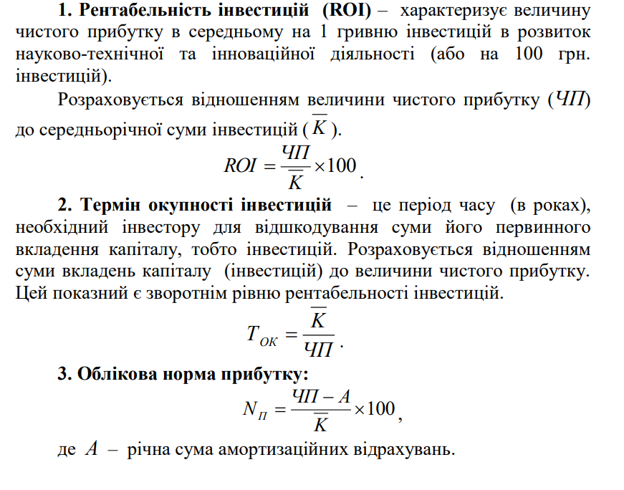
5. Оцінювання ефективності науково-технічної та інноваційної діяльності

Slide 17
Чим вище облікова норма прибутку, тим більш ефективно використовуються інвестиції в розвиток науково-технічної та інноваційної діяльності.
У разі вкладення венчурною компанією інвестицій в різні підприємства, різні інноваційні проекти для аналізу динаміки середнього рівня рентабельності інвестицій можливе використання індексного методу і, зокрема, системи зведених індексів змінного складу, постійного (фіксованого) складу та впливу структурних зрушень

Slide 18
